Slide 1
Cvičení

Slide 2
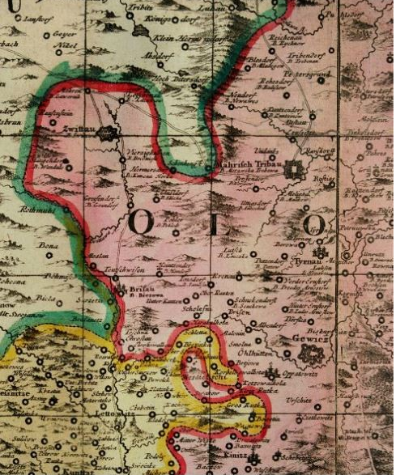
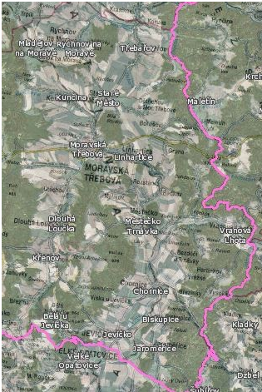

Slide 3
SO ORP Moravské Budějovice
Jakou dějinnou etapu považujete za nejvýznamnější pro vývoj vašeho města?
Historie Moravských Budějovic (důvody, tak velkých dopadů finanční krize)
Výzva pro území v podobě stavby v prostoru JE Dukovany? (pro Moravské Budějovice)
Kudy vedla Haberská ??? Stezka

Slide 4
SO ORP Břeclav
Citace přímo v textu
Slovenské obyvatelstvo v Břeclavi v 6. století, dalo Břeclavi místo
Vpády Turků začínají v Břeclavi v 17. století ???
Rozhodující vliv stavby železnice Praha – Vídeň
Důvody absence Valtic a Hlohovce na II. Vojenském mapování

Slide 5
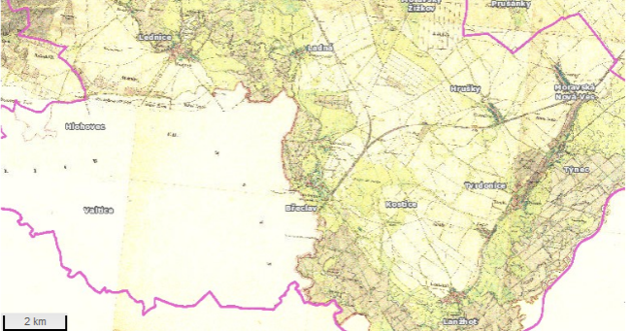

Slide 6
SO ORP Mnichovo hradiště
Počet obcí v minulostí daleko větší
Narovnání toku Jizery
Viditelné odlesnění krajiny – „drancování“
Zánik vodních ploch od II. Vojenského mapování
Provázaní s Quittovou klimatickou klasifikací - množství polí
začátek věty číslovkou : „19. století bylo …. „

Slide 7
SO ORP Přerov
Navýšení počtu komunikací
Geneze rybníků na Přerovsku, nejedná se např. o písníky?
Historie – Přerov Předmostí, masakr na Švédských šancích 2WW

Slide 8
SO ORP Beroun
Kupecká stezka Praha – Bavory
1. město regionu – Zdice, poté dominance spíše Hořovic

Slide 9
Využití území
Kategorie ploch
Zpracujte za jednotlivé obce SO ORP
Dlouhodobý vývoj
Zpracujte za okres, pro dokreslení situace
Základní kategorie ploch
ZPF
Lesy
Jiné plochy

Slide 10
Využití území
MOS
Databáze dlouhodobých změn území http://lucc.ic.cz/lucc_data/zuj/
Geoportál
Evropské indikátory

Slide 11
Územně plánovací dokumentace
Obec i větší územní celek
Pořízení, platnost, časový horizont
Populační prognóza
Rozvojové priority

Slide 12
Další zdroje
Ústav územního rozvoje http://www.uur.cz/, http://www.uur.cz/ilas/ORP_PoctyZaznamuPortal.asp?KODORP=16095
Územní plány
Územní analytické podklady
Regionální informační servis http://www.risy.cz/
Dataplán http://dataplan.info/
Institut regionálních informací http://www.iri.name/
Strategický plán rozvoje (města, kraje …)

